Slide 1
凝聚新力量，逐梦新征程
——新教师班级常规管理培训

Slide 2
目录
1
严而有爱立威信。
Content
2
盯守陪伴抓常规。
3
科学管理有策略。

Slide 3
班主任三问
1、学生喜欢什么样的班主任？
2、我要成为什么样的班主任？
3、我该如何管理好我的班级？

Slide 4
学生喜欢什么样的班主任？
第一种：颜值至上型
这类班主任依靠靓丽外表，捕获学生好感，得体大方的穿着让不仅仅是学生，更让家长产生信任感觉，教书育人一定程度上把握学生注意力，能够更好地利用此注意力发展课堂。

Slide 5
学生喜欢什么样的班主任？
第二种：温柔体贴型
这类班主任多为女教师，可能有更强的同理心，所以对待学生表现出关爱和耐心，体现出一种母爱。
学生愿意向对方倾诉，并且得到满意的回答和耐心的指点，所以学生对这类型的老师感到特别的亲切，也特别听老师的话。

Slide 6
学生喜欢什么样的班主任？
第三种：积极鼓励型
此类班主任有着自己的教学魅力，自身定位多为积极鼓励学生的教师，性格热情体贴，善于与学生沟通交流，遇到事情与学生一起积极面对，鼓励对方，能更好鼓动班级向上发展。

Slide 7
学生喜欢什么样的班主任？
第四种：风趣幽默型
此类班主任具有良好的口才，语言表达风趣幽默，拉进学生与教师之间的距离，善于寓教于乐，让学生更好接受知识以及道理，并具备敏锐的观察能力，及时发现班级存在的问题，并能妥当处理。

Slide 8
学生喜欢什么样的班主任？
第五种：严而有度型
这类班主任往往把班级管理得井井有条，又受到学生的尊敬和喜欢。
倘若学生存在缺点和错误，班主任会按照学生的言行规范来严格要求，又正因为这些缺点错误是难免的，所以对他们的要求有度，按照学生的成长规律制定规则。

Slide 9
学生喜欢什么样的班主任？
第六种：民主自由型
此类班主任民主但不失威信，教学出色，学生佩服才会有威信;用心给学生创造一个民主和谐的环境，关心每一个学生，了解每一个学生的生活、学习情况;更做好学生的表率，真正做到为人师表，还要适时对学生进行思想教育，让学生能够身心健康的发展。

Slide 10
我要成为什么样的班主任？
我们要努力做一个受学生欢迎的班主任，只有那样，我们才能体会到教育管理的快乐！

Slide 11
我要成为什么样的班主任？
合格的班主任
优秀的班主任
班主任在，
学生做得很好
班主任不在，
学生做得很好

Slide 12
02
严而有爱立威信

Slide 13
我该如何管理好我的班级？
1.严于律己，爱在示范。
在学校，与学生接触最频繁的是班主任，受班主任的影响也最大。学生接受班主任的教育，不只听其言，还会观其行。班主任要用行动做出榜样，使学生“耳濡目染”。学生工作面广量大，要想取得好效果，班主任必须抓住每一个“用手说话”的机会。比如随手排一排桌椅；放学随手关上一扇窗；学生生病了递一杯热水……诸如此类的细节和动作，都能给学生以积极的心理暗示，成为学生仿效的榜样，进而产生“此时无声胜有声”的独到效果。

Slide 14
我该如何管理好我的班级？
2.明法立威，爱在规矩。
作为班主任，你要明确班规班纪。这些纪律不仅要明确，更要得到严格执行，以确保班级的秩序和高效运转。当有学生触碰到纪律高压线时，作为班主任必须快刀斩乱麻，以维护制度的权威性。“狠”在规范，就是要严格落实班规班纪，不容任何妥协松懈。

Slide 15
我该如何管理好我的班级？
3.敢罚立威，爱在平等。
在班级管理时，若是班干部、尖子生犯错了，你该如何处理？优秀的班主任会选择一碗水端平地公正处理，绝不会因为学生的身份就有所偏心。当你对那些有“特殊身份”的违纪学生果断实施惩戒时，也是在间接向班级的其他同学传递一个信号：在班级，所有同学一律平等，没有人可以凌驾于班规班纪之上。这样的举措，不仅能让学生看到你的公正和决心，还能让犯错者深刻反思，从而达到更好的改正效果。

Slide 16
我该如何管理好我的班级？
4.奖优立威，爱在激励。
管理学生，绝不是靠命令和逼迫管出来的，而是通过激励和引领。设立明确的奖励机制，让每个学生都有机会通过努力获得应有的荣誉和肯定。要明白“重赏之下必有勇夫”，合理的激励，能够激发出学生的积极性和创造力，推动他们不断追求卓越。作为班主任，我们要善于发现和树立团队中的优秀榜样。精准激励，让优秀的力量不断传递、放大。

Slide 17
02
盯守陪伴抓常规

Slide 18
盯守陪伴的几个重要时间节点
我该如何管理好我的班级？
早上进班
两操集会
上课
课间
午餐
课后服务+放学

Slide 19
我该如何管理好我的班级？
抓好细节，培养习惯
1.最晚7:30进班，检查学生出勤及身体情况，如有学生疾病或不明原因缺席，第一时间与家长联系或家访，及时填报学生出勤表。
2.早到的学生开窗通风，检查教室卫生。
3.课代表和领读员在黑板上写好早读任务，并领读。
4.早读时不随意走动，不交谈，坐姿端正，态度认真，读书声音清晰响亮。
5.督促学生及时上交各科作业，要求课代表在第一节课上课前前将作业本交给任课老并把缺交作业的同学名单报课任老师和班主任，杜绝学生早上做作业、对答案、抄作业等不良现象
早上进班

Slide 20
我该如何管理好我的班级？
抓好细节，培养习惯
1.听到铃声后，组织学生迅速在走廊集合排队。
2.到操场指定位置按要求排好队伍迅速对齐，保持安静。
3.做操时动作标准规范，整齐有力，不交谈，不嬉戏打闹。
4.做眼保健操时，闭上眼睛，坐姿端正，正确按压穴位。
5.升旗时全体立正，行队礼，行注目礼。
6.观看表演时，保持安静，认真聆听，适时鼓掌。不做小动作，不交头接耳。
7.结束时按指定路线安静有序退场。
两操集会
Notes:
课前准备当堂科目的书 笔记本 桌面整洁 设置专门的课前提醒员（提醒做好上课准备，下座提醒）

Slide 21
我该如何管理好我的班级？
抓好细节，培养习惯
1.预备铃声响后，迅速回到座位，开始课前积累。
2.课前问好声音要整齐，情绪要饱满。
3. 他人讲话时，学会尊重，安静倾听，不抢答，不嘲笑。
4. 积极思考，发言先举手，经老师允许后再发言。
5. 坐姿端正，不随意离开座位，不做小动作，不与同学交头接耳，站姿挺直，不靠墙。
6. 保质保量完成老师布置的课堂和课后作业。
7. 室外课或在专用教室上课的学生不得留在教室或中途返回教室，如有特殊情况需告知班主任。
课堂规范

Slide 22
我该如何管理好我的班级？
抓好细节，培养习惯
1.课间可以在教室小声和同学交谈、接水、画画、背书或看课外书等。
2. 不在教室折纸飞机，撕纸制造纸屑。
3. 不追逐打闹，不大声喧哗，不做危险游戏或危险动作，不到走廊上奔跑。
4. 上厕所时轻声慢步，不追逐打闹，要文明如厕。
5.做好课前准备。如果要到专用教室上课，需要提前五分钟把桌面收干净，桌椅排整齐，地面垃圾捡干净，到走廊安静排队等待任课老师来带队。
课 间

Slide 23
我该如何管理好我的班级？
抓好细节，培养习惯
1.按照教师规定位置排队、带队、分餐。
2.进餐过程中不与他人说话；餐后轻轻将餐盘放在指定位置。
3.不挑食，尽量光盘，剩菜剩饭不得超过三分之一。
4.用餐结束后桌面、地面无食物残渣，无菜汤水渍。
5.餐后安静有序地排队回教室后适当活动，不做剧烈运动。
6.午休铃声响后，立即安静午睡，充分休息。
午餐

Slide 24
我该如何管理好我的班级？
抓好细节，培养习惯
1.最后一节课下课后，要上厕所的同学迅速上完厕所就回到教室坐好。
2.认真完成各科作业，独立思考，保持安静。不讲话，不讨论，不换座位，有疑问可以询问辅导老师。
3.非必要情况不得离开教室，有疑问需要找其他老师的同学须向辅导老师汇报情况。
4.放学前、教室内课桌椅排列整齐，地面干净整洁，门窗关好，电子设备关闭，关闭电灯，讲台、黑板、窗台等保持清洁，无污迹。
5.放学时由辅导老师带队准时到达班级指定接送位置，等学生全部接走后方可离开，如有特殊情况，必须告知学生在指定地点等待家长。
课后服务
放学

Slide 25
腿勤：多走动，守教室，守课堂
眼勤：多观察，多关注，多留心
嘴勤：多肯定，多关怀，多提醒
脑勤：多分析，多总结，多改善

Slide 26
01
科学管理有策略

Slide 27
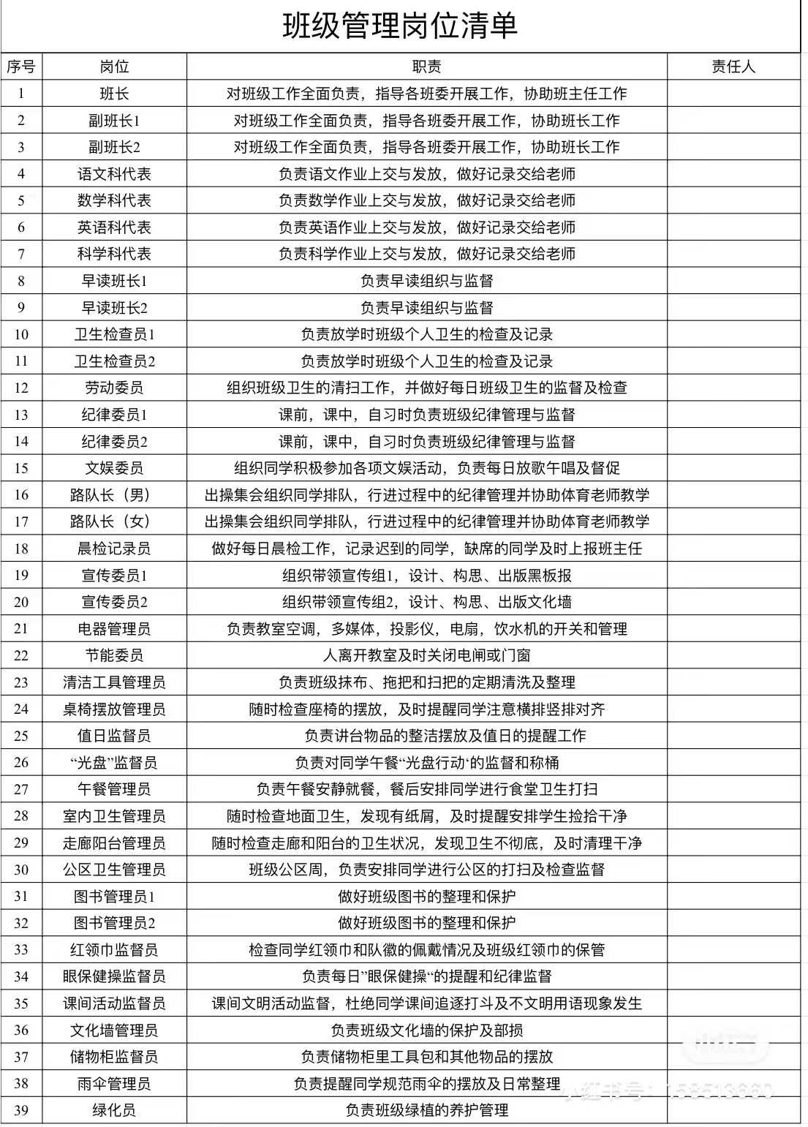
1.常规要求，清晰明白，责任到人。
人人有岗

Slide 28
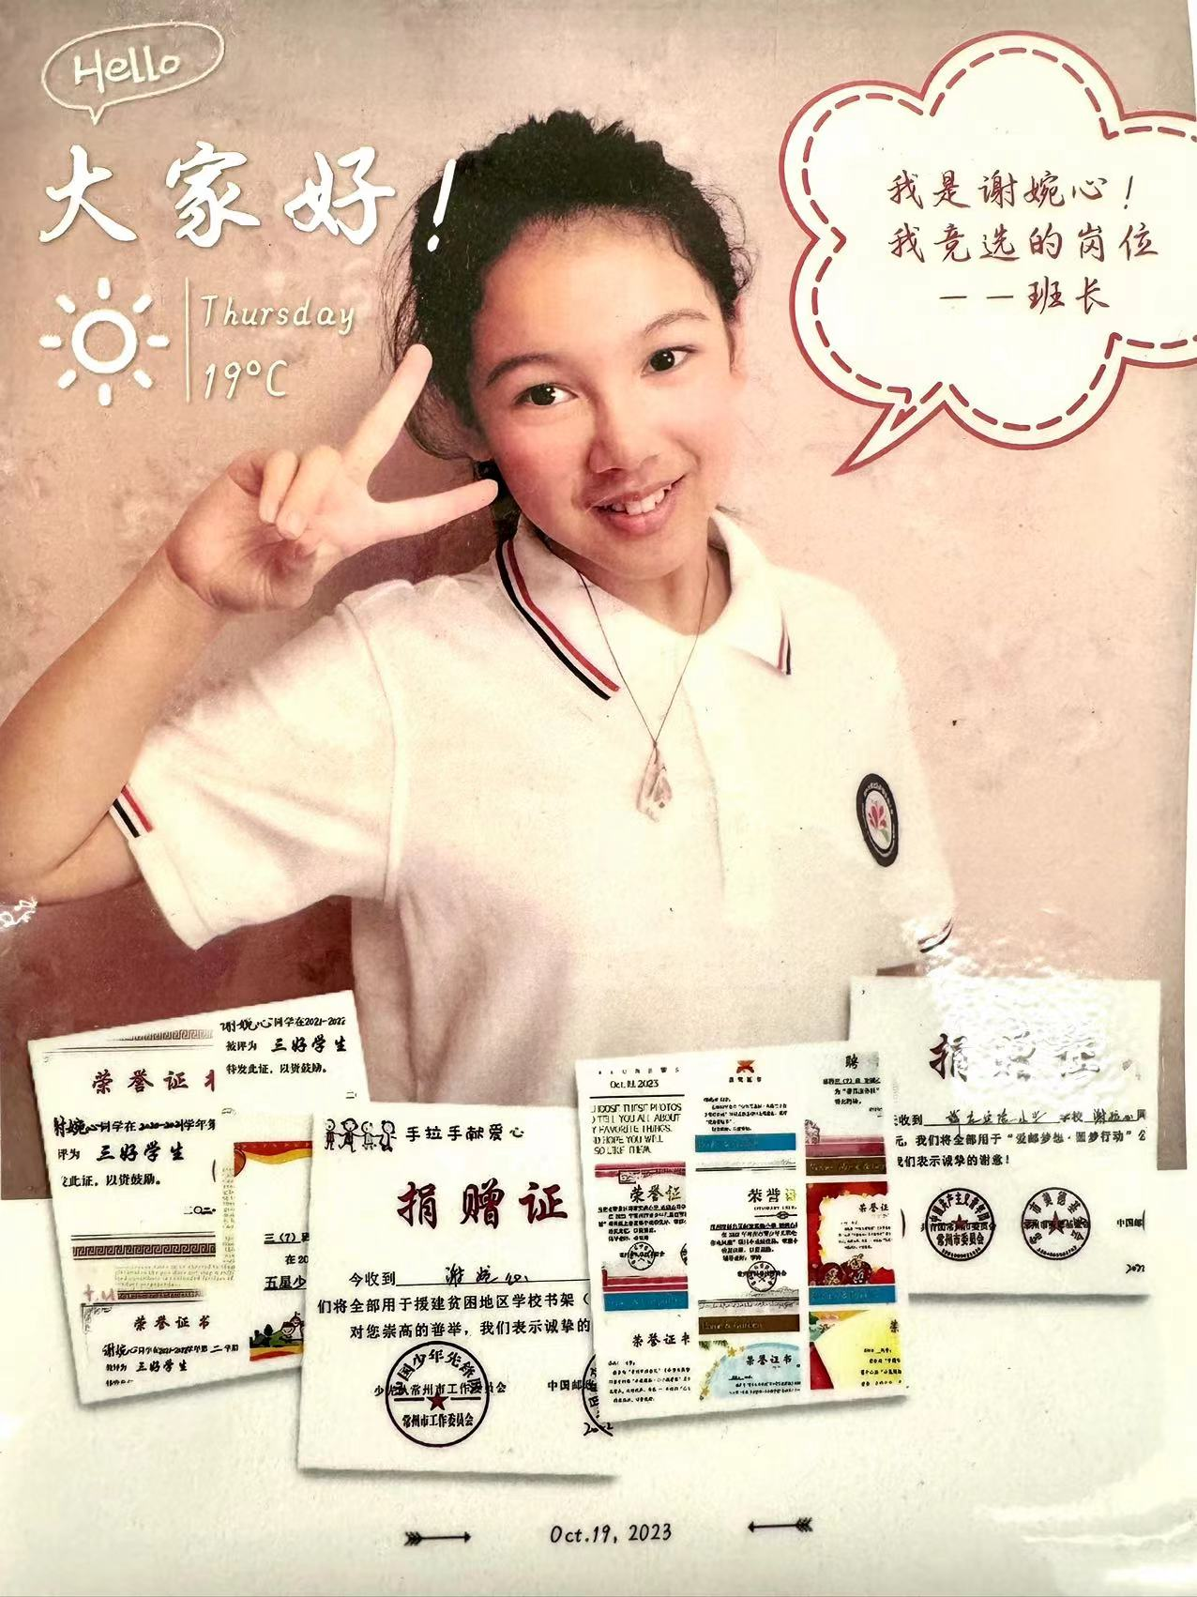
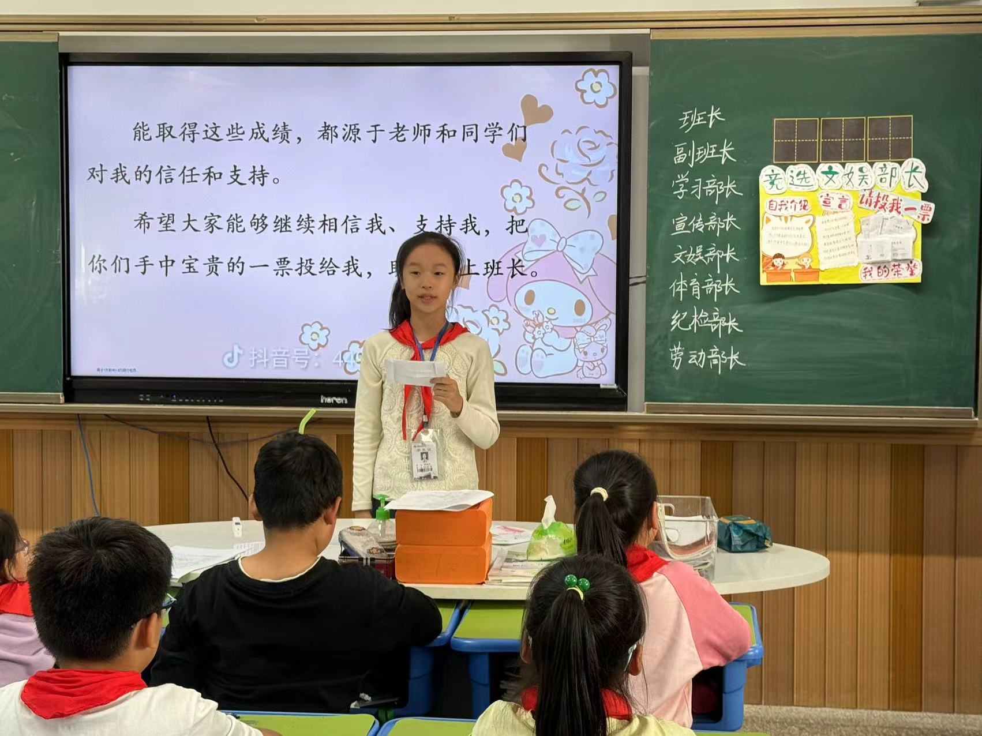
2.示范表率，培养干部，井然有序。
竞争上岗

Slide 29
与学生沟通
作为班主任，我们必须认识到，良好的沟通是班级管理的核心。这不仅仅要求你说得动听，更是要你说得耐听。在班级管理中，别总是摆出一副高高在上的姿态，只知道发号施令。相反，你应该俯下身去和学生沟通，学会用平易近人的语气、和蔼的态度来和学生沟通，主动听取学生的想法和建议。这样做，不仅能让学生感受到自己的价值和被尊重，更能激发他们的主动性和创造性，为班级带来活力。
沟通有效

Slide 30
与任课老师沟通
重细节，给老师提供舒心的环境
要求值日生课下认真整理讲台，确保无杂物、无粉尘，使老师能舒心的将自己教学用品放在讲台上;要求课代表做好课前准备的提醒；座次表上给一些生僻字标上拼音，避免老师点名读错的尴尬……这些是我在日常管理中特别注重的小细节，或许能赢得科任教师对班级的认同。充分地调动起各科任教师的积极性, 发挥教育的“群体效应”，协调好两者之间的关系, 整合好两者之力, 班级管理走向共赢。
沟通有效

Slide 31
与任课老师沟通
善协调，促进各学科的均衡发展
班主任与科任教师之间是合作的同事关系。班主任要甘当助手，主动做好与各科教师之间的协调工作，避免出现“各扫门前雪”的现象。协调各科辅导时间划分和课后作业量，避免学科间的不均衡。特别是班主任的任教学科绝不抢占时间资源，顾全大局，促进班级的整体发展。
沟通有效

Slide 32
与任课老师沟通
补短板，成为任课老师的同盟者
五个手指有长短，一个班级也会因学生对某一学科有畏难情绪或在其他学科投入太多而精力而存在薄弱学科，班主任不能抱怨任课教师，而是应该积极配合科任教师想办法。主动了解科任教师在教学中遇到的困难，如课堂学生的配合度、课后作业完成情况等，共同商讨合理的解决途径，帮助老师排忧解难，促进学科的良性发展。
沟通有效

Slide 33
与家长沟通
沟通前的精心筹备：三备
一备家长基本情况。家校沟通前，教师应细致了解家长的职业身份、家庭结构、教育愿景的基本信息，掌握基本情况是做好沟通的关键。
二备家长的沟通需求。要知晓家长的沟通意图，充分了解家长需求是促成有效沟通的核心。
三备家校沟通方案。基于需求，量身定制沟通方案，针对学生问题，选定沟通策略，让每一次对话都成为解决问题的钥匙，开启家校合作的新篇章。
沟通有效

Slide 34
忌临时抱佛脚，平时需沟通：避免事到临头方请家长，如同画作勿待墨干方添彩。日常中，教师应勤于与家长沟通，及时发现并疏导问题苗头，让家长感受到持续的关怀与关注。
忌立场偏颇，共筑同心圆：沟通中，教师应与家长并肩而立，而非对立而视。如同画家共绘一幅画，教师需以“爱生如子”之心，与家长携手共筑孩子的成长蓝图。
忌责人及家，就事论事：面对问题，教师应理性分析，不轻易将责任归咎于家长。如同画中留白，给予彼此尊重与理解的空间，共同寻找解决问题的最佳路径。
与家长沟通
沟通中的细腻拿捏：三忌
一忌平时不反馈，有事请家长。当孩子有了异常的苗头，可借助微信或电话及时与家长取得联系，了解苗头背后的原因，让家长有个心理准备。
二忌站在反方向。当与家长面对面沟通时，一定要让自己的言行体现出来的是和家长站在同一位置，而不是把问题学生一股脑儿推向家长。所谓爱生如子，是每一个教师工作的出发点，这样教师与家长会更易接近。
三忌学生犯错而责备家长。尽管我们明白每一个问题学生背后可能有个问题家长，但家长毕竟是成年人，有尊严和面子，所以与家长面对面沟通时就事论事，有问题想办法解决问题。
沟通有效

Slide 35
与家长沟通
沟通后的温情延续：三要
一是沟通结束后关心不能断。家校沟通结束后最好询问家长有没有其他诉求，并给予相关指导，以便赢得家长再支持。
二要对沟通的情况进行跟踪和反馈。达成共识后，教师要经常跟踪关注对应学生，同时将必要的情况及时反馈给家长，以便家长掌握相关情况。
三要指导家长积极配合，并进行必要的鼓励。当家长煞费苦心之后，学生表现不好会使得有些家长逐渐失去信心，这时教师对家长的鼓励尤为重要，这样也会增强家校合作的热情
沟通有效

Slide 36
我该如何管理好我的班级？
不断更新知识，提高技能，及时地丰富和发展自己；
用新的教育理念来指导自己的教育实践；
积极参加各类培训，从理论上、实践中、自我的反思中学习新的教学方法。
除了积极提高学科知识、管理知识、还需更多的学习当代青少年的心理，紧跟学生和时代的脚步。
学习有心

Slide 37
充当班本课程的建设者；
积极参加各类培训；
除了积极提高学科知识、管理知识、还需更多的学习当代青少年的心理，以及时下流行的各项内容，跟上时代的脚步。
学习有心

Slide 39
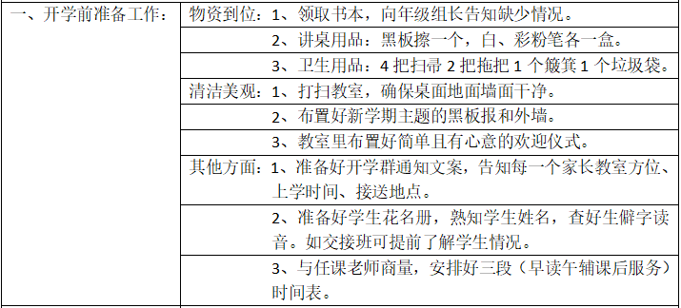
开学迎新和第一周的班主任工作
开学前：

Slide 40
开学迎新和第一周的班主任工作
报到当天：

Slide 41
开学迎新和第一周的班主任工作
第一周班主任工作：

Slide 42
04
给新教师的几点建议

Slide 43
对自己
1.专注提升自己
提升自己的专业能力，多读书，多听课，多学习，多向前辈请教。
2.保持良好心态，不内耗
尽心尽责，学生不是你教了，他就会，学习不是一个一蹴而就的过程，反复
练习是常态，别内耗自己，做一个有钝感力的老师

Slide 44
对学生
1.教学力比亲和力更重要
记住，你是来教书的，亲和力强只能说明你人好，但教学能力才是赢得尊重
和认可的最有力证明，你对学生再好没有好的成绩，家长不认学校不认。
和学生相处一定是先严后爱，既敬又怕。
2.一视同仁，公平对待
绝对不能以成绩来区别对待学生，要公平处事，发掘后进生的优点并为班级
发挥作用。

Slide 45
对家长
1.不被家长牵着鼻子走
家长的要求适当满足，要有自己的底线。用自己的专业水平和教学方法在家长
面前建立威信。
2.家访时时有，沟通常进行
不论电话，微信，当面的家访，要与家长保持联系，及时沟通孩子问题，并
提出解决办法，让以后的管理工作事半功倍。
3. 做事必留痕，记录当及时
建立一个相册，里面是请假，和特殊学生家长沟通的截图，电话记得开录音
文字记录不能少，关键时刻保护自己。

Slide 46
对同事
1.对前辈要尊重
多听，多学，多问，保持谦虚和低调，嘴巴甜一点，遇到主动打招呼，很多
时候他们的指点一二可以避免很多坑。
2.谨言慎行
专注做好自己的本职工作，不要过分八卦 ，不在背后说别人是非，专注教学，
专注课堂,避免带来不必要的纷争。

Slide 47
踏入这片充满希望与挑战的教育沃土，每一颗年轻的心都将播下梦想的种子，用爱与智慧浇灌，静待花开。各位班主任们肩负着培养未来、塑造灵魂的重任，责任重大，当全力以赴。愿各位以满腔的热情、坚定的信念、不懈的努力，在教育的道路上绽放光彩，成为学生成长道路上的引路人和同行者。期待各位教师们在教书育人的征途中，收获满满，成就非凡！

Slide 48
感谢您的聆听！

